Slide 1
객체지향 프로그래밍 및 실습
9주차. Exception Handling

Slide 2
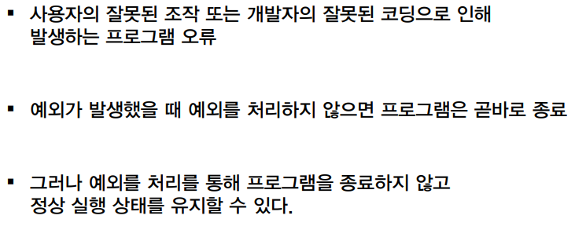
1. What is Exception
Exception
The term exception is shorthand for the phrase “exceptional event”
Exception은 이벤트의 일종으로써, 프로그램이 실행되는 도중에 발생하여 프로그램의 명령 실행을 방해한다.
Exception이 발생하면 Exception object를 생성하여 런타임 시스템에 전달한다.

Slide 3
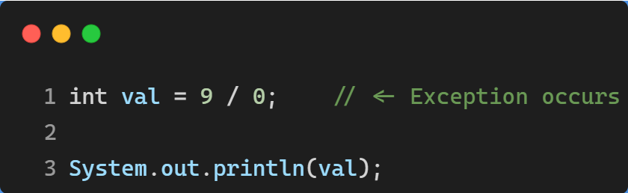
1. What is Exception
Exception
The term exception is shorthand for the phrase “exceptional event”
Exception은 이벤트의 일종으로써, 프로그램이 실행되는 도중에 발생하여 프로그램의 명령 실행을 방해한다.
발생한 Exception
(Exception object type)
Exception이 발생한 Thread
Exception message
Exception을 유발한 명령의 위치

Slide 4
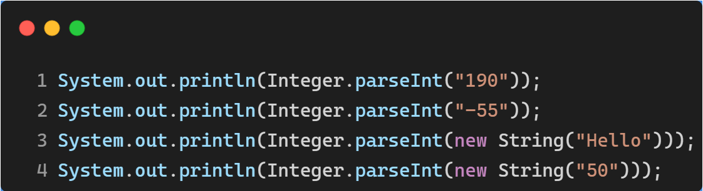
1. What is Exception
실습 문제 1
ExceptionFindTest 클래스의 main메서드에 아래 코드를 작성해보자.
프로그램을 실행시켜보고, 발생한 에러메시지를 분석해보자.
주석으로 발생한 Exception의 종류, 위치 등등을 적어보도록 한다.

Slide 5
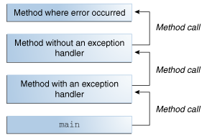
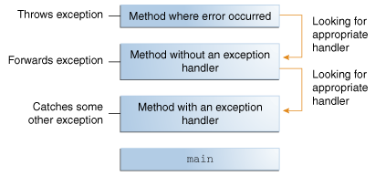

1. What is Exception
Exception Stack Trace
Exception이 발생하면, Exception Object가 생성된다.
Exception Object는 에러에 대한 정보를 담고 있다. – 에러 타입, 에러 발생 당시의 프로그램 상대 등
런타임 시스템은 Exception을 핸들링하는 부분을 찾으려고 한다.
Call stack

Slide 6
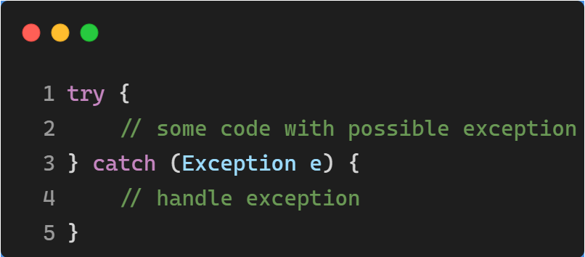
2. Exception Handling
Exception Handler
Try-Catch
Try: 예외가 발생할 수 있는 코드가 위치
만약 Try 블록 실행 도중에 exception이 발생하면, catch 블록으로 흐름이 이전됨
Catch: 예외를 핸들링하기 위한 코드가 위치
Catch 옆의 괄호 -> 처리할 Exception의 타입
e -> Exception Object

Slide 7
2. Exception Handling
실습 문제 2
실습 문제1의 코드를 try-catch 통해 handling 해보자.
Catch block에서는 Exception이 발생했습니다!를 출력한다.

Slide 8
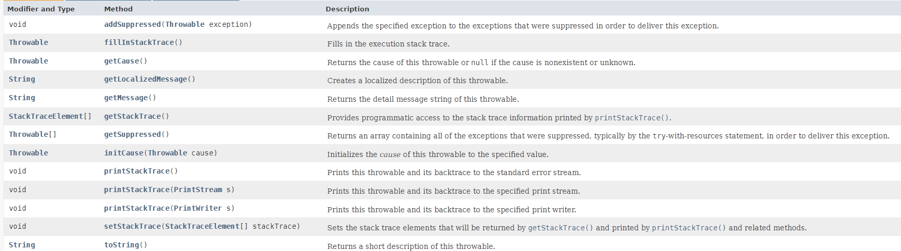
2. Exception Handling
실습 문제 3
실습 문제2의 코드에서 Exception Object를 활용해 error message를 출력하고, stack trace를 출력해보자!

Slide 9
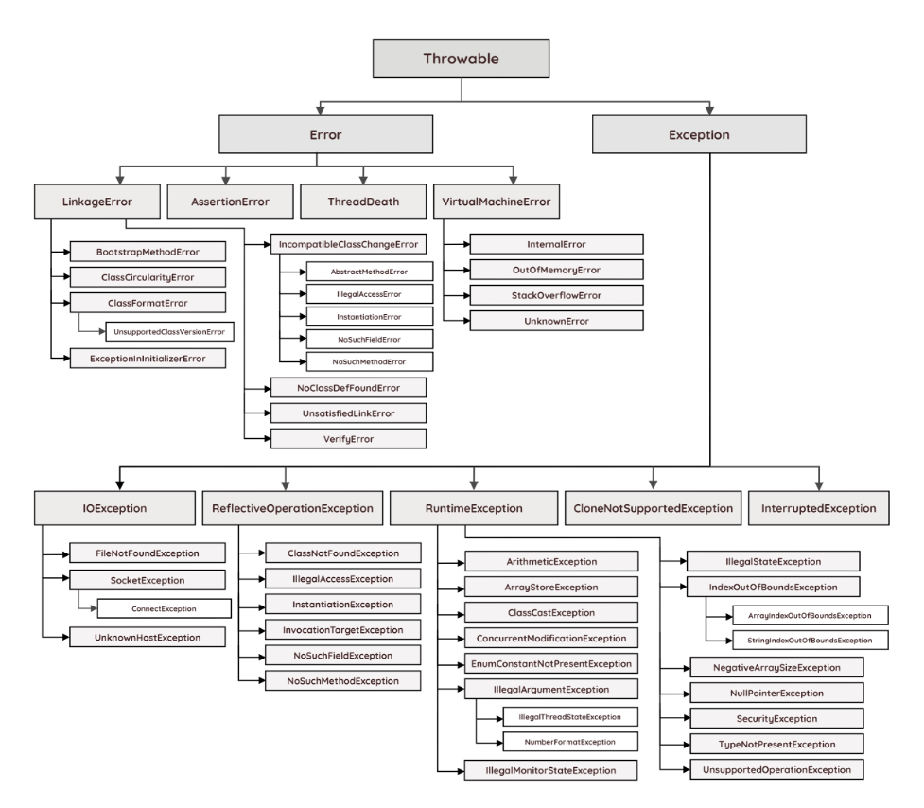
2. Exception Handling
Exception Hierarchy
Exception의 상속 구조

Slide 10
2. Exception Handling
Exception Hierarchy
Catch block의 인자 타입에 따라 catching할 수 있는 Exception의 종류가 달라짐.
(발생한 exception 타입) is-a (인자 타입)인 경우에만 Catching 할 수 있다.
따라서 모든 예외를 catch 하고 싶다면 “Exception” 타입
특정 예외만 catch 하고 싶다면 특정 타입을 사용하는 것이 옳다.

Slide 11
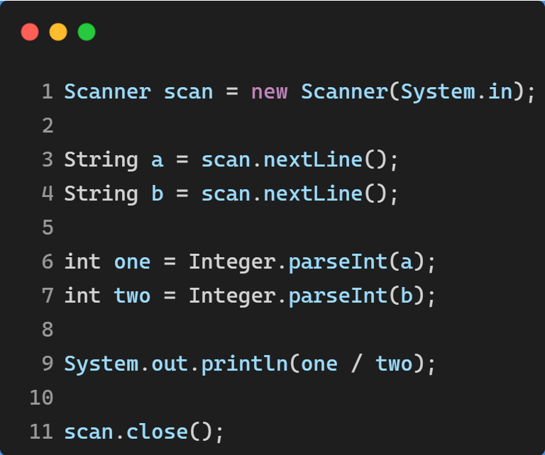
2. Exception Handling
실습 문제 4
아래 코드에서 의도적으로 예외 2가지를 일으킬 수 있다.
사례 1) 0으로 나누도록 유도하는 경우
사례 2) 정수가 아닌 문자를 입력하는 경우
위 두가지 예외 중 사례 1만을 핸들링할 수 있도록 개발해보자.
HandlingTest 클래스의 main메서드 이용.

Slide 12
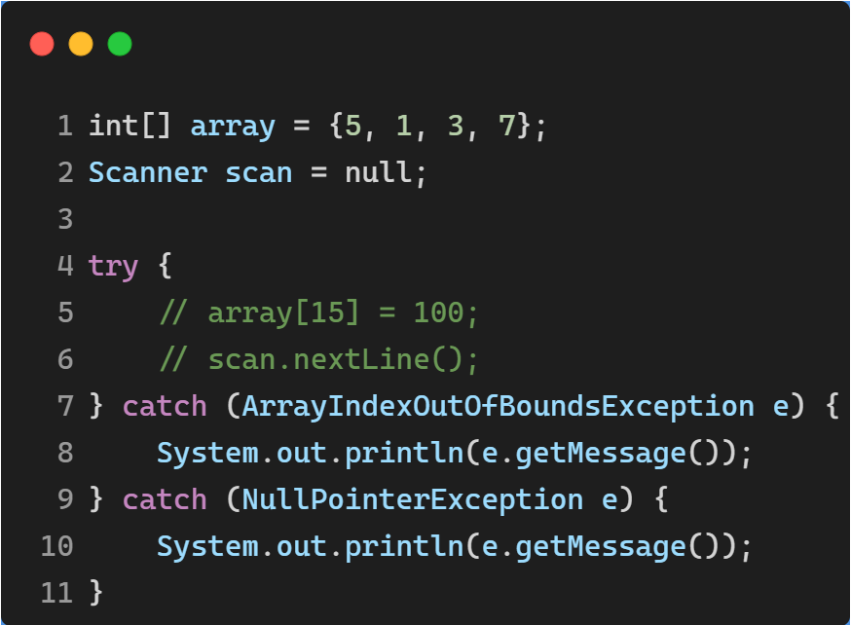
2. Exception Handling
Different ways to use Catching
각각 다른 예외를 처리하는 catch 블록을 구성할 수도 있음.

Slide 13
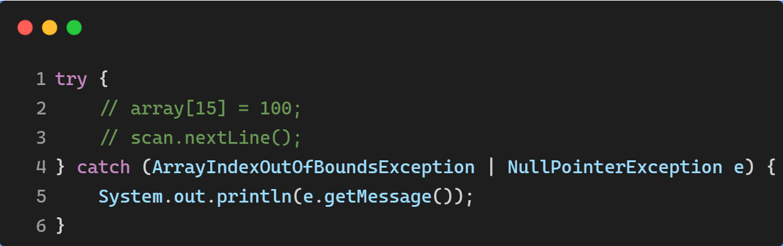
2. Exception Handling
Different ways to use Catching
여러 예외를 한번에 묶어서 처리할 수도 있음

Slide 14
2. Exception Handling
실습 문제 5
실습 문제 4의 코드를 catch block을 여러 개 사용하여 사례 1과 사례 2를 각각 처리할 수 있도록 프로그램을 작성해보자.

Slide 15
2. Exception Handling
실습 문제 6
실습 문제 5의 코드를 주석처리 하고, 그 아랫줄에 새로운 try-catch를 생성해보자.
이때, catch block을 단 한 개만 사용하여 사례 2가지를 처리할 수 있도록 개발한다.
Exception 타입을 제외한 다른 타입을 사용해야한다.

Slide 16
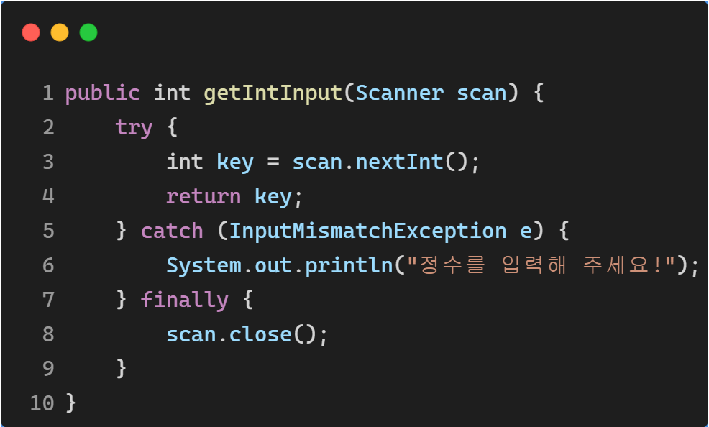
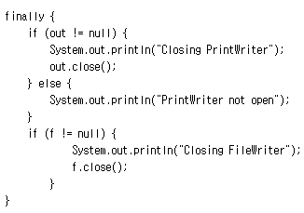
2. Exception Handling
Finally block
Finally block은 try 블록을 빠져나갈 때 언제나 무조건 실행된다.
따라서 Exception이 발생하더라도 finally 블록이 실행된다.
Exception handling의 측면 외에서도 cleaning up 코드가 return, continue, break 키워드를 통해 bypass되더라도 실행된다는 것을 보장할 수 있음.

Slide 17
2. Exception Handling
Checked & Unchecked Exception
Checked Exception은 반드시 handle 되어야 하는 예외를 의미함
IOException, InterruptedException 등..
Unchecked Exception은 handle 될 필요가 없는 예외를 의미함
RuntimeException
Unchecked Exception은 RuntimeException 타입
Checked Exception은 RuntimeException을 제외한 Exception 타입
FileReader fr = new FileReader("./Hello.txt");
fr은 Hello.txt 파일을 읽어오는 Reader 객체.
위 코드를 직접 이클립스에 작성해보자.
빨간 줄이 뜨며, 예외를 처리하라는 메시지가 보일 것임

Slide 18
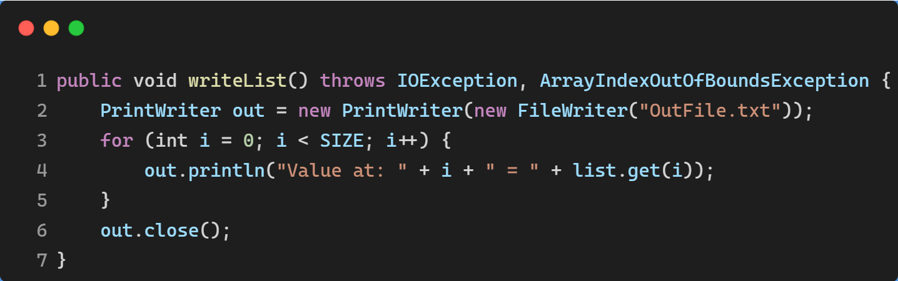
2. Exception Handling
Exceptions thrown by method
Exception을 내가 책임질 필요가 없는 경우에는
Exception을 try-catch로 handle 하지 않고, 떠넘길 수 있음.
new FileWriter()는 IOException - Checked Exception을 throws 한다.
이를 try-catch로 처리하지 않고, throws 키워드로 예외를 넘길 수 있다.

Slide 19
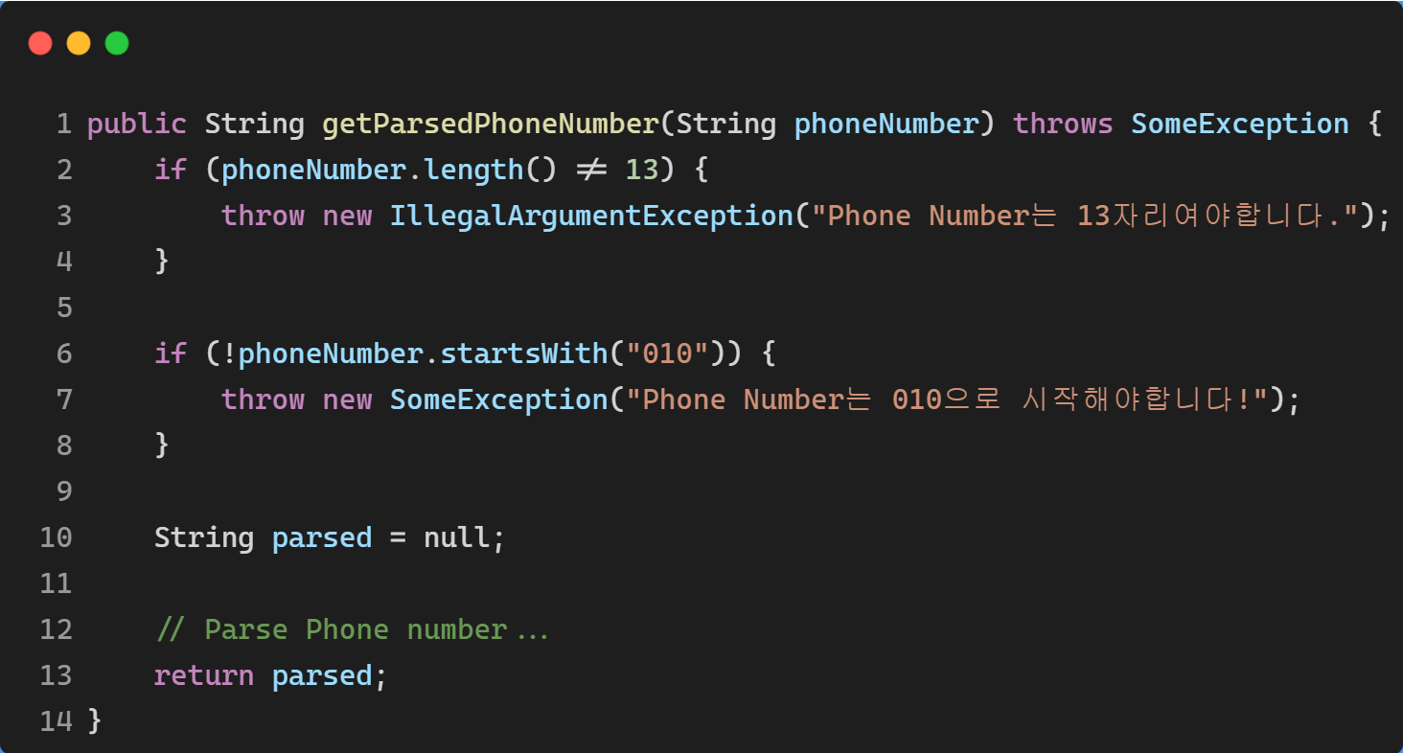
2. Exception Handling
Exception Throwing
필요에 따라 내가 직접 예외를 발생시켜야 할 상황도 있다!
Throw 키워드 뒤에, 발생시킬 exception 객체를 위치시킨다.
Exception 생성자의 String 인자는 exception의 message 역할
만약 throw 할 예외가 Checked exception이라면 throws 키워드도 필수

Slide 20
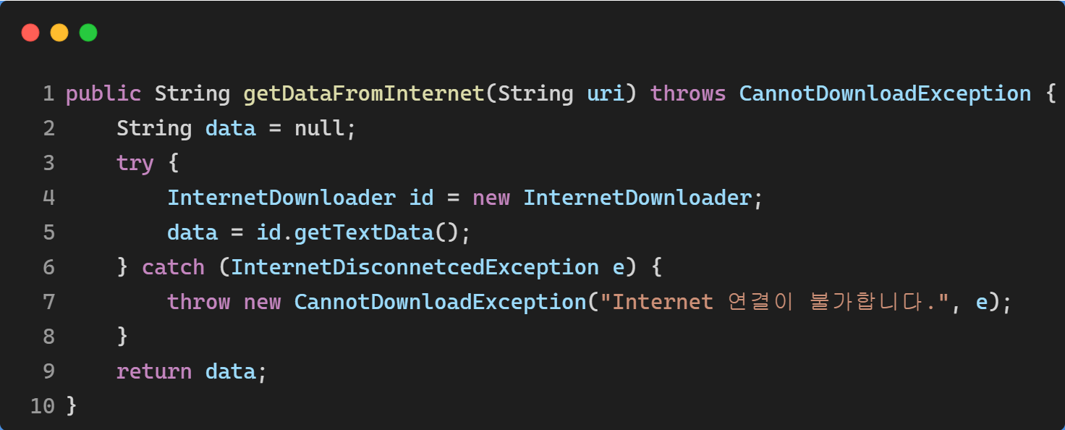
2. Exception Handling
Chained Exception
A라는 예외가 발생했을 때, 이것이 원인이 되어 B라는 예외가 발생할 수 있다.
이를 Chained Exception이라고 하며, A를 B의 cause exception이라고 부름.

Slide 21
3. User Defined Exception
Exception 타입을 생성하는 방법
필요에 따라서 exception 타입을 생성할 수도 있다.
기본적으로 제공되는 exception으로는 우리가 만드는 프로그램의 모든 예외를 표현할 수 없다.
아래 사항 중 해당되는 부분이 있다면, 새로운 예외 타입을 생성하는 것을 추천.
만약 아니라면, 기본적으로 정의된 타입을 사용하는 것을 추천.
Do you need an exception type that isn't represented by those in the Java platform?
Would it help users if they could differentiate your exceptions from those thrown by classes written by other vendors?
Does your code throw more than one related exception?
If you use someone else's exceptions, will users have access to those exceptions? A similar question is, should your package be independent and self-contained?

Slide 22
3. User Defined Exception
적당한 Super Class 선택하기
사용자 정의 예외는 예외 클래스를 상속함으로써 만들 수 있다.
다만! 단순히 “Exception” 클래스를 상속하는 것 보다는 알맞은 예외 클래스를 선정하는 것이 중요하다.
PrinterNotFoundException - example
프린터로 문서를 출력하려 했는데, 프린터와 연결되지 않았을 때 발생하는 예외
I/O 상황에 발생한 예외이니, IOException을 상속하는 것이 적당하다
DerivativeNotDefinedException - example
get미분값(double x) 메서드에서 x 점에서의 미분 값이 정의되지 않았을 때 발생하는 예외
굳이 checked exception이여야 할 정도로 꼭 처리되어야 하는 예외가 아니므로, RumtimeException 또는 ArithmeticException을 상속하는 것이 적당하다

Slide 23
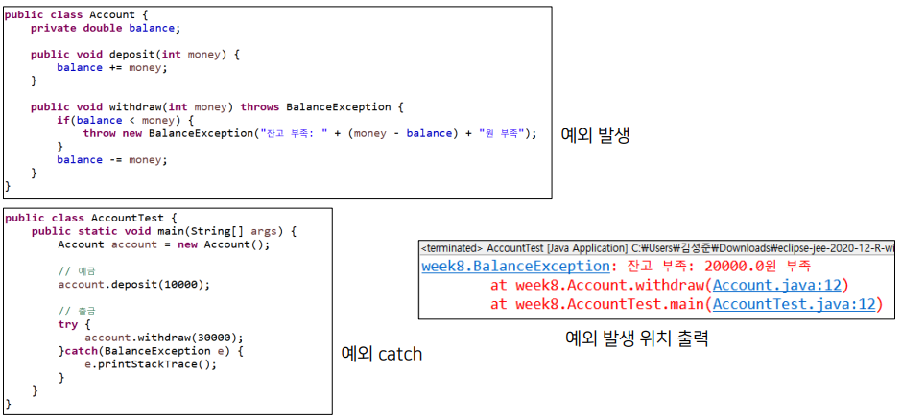
3. User Defined Exception
실습 문제 7
아래 코드가 작동할 수 있도록 BalanceException을 만들어보자.

